Slide 1


Slide 2
1
Muốn sang thì bắc cầu kiều
Muốn con hay chữ thì yêu lấy thầy.
2
Không thầy đố mày làm nên
3
Một chữ là thầy, nửa chữ cũng là thầy
TÔN SƯ TRỌNG ĐẠO

Slide 3
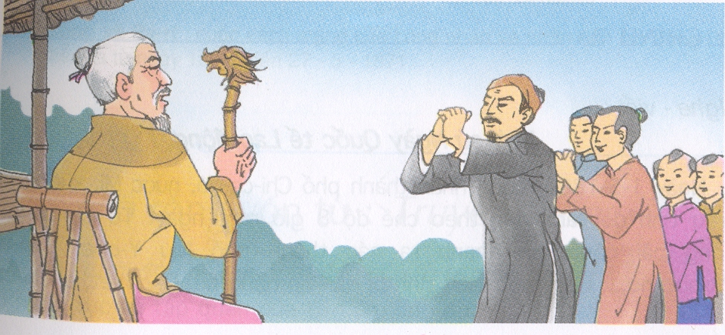
NGHĨA THẦY TRÒ
Theo Hà Ân

Slide 4




Mục tiêu
Đọc đúng, trôi chảy; đọc diễn cảm bài đọc.
Trình bày được nội dung, ý nghĩa bài đọc.

Slide 5
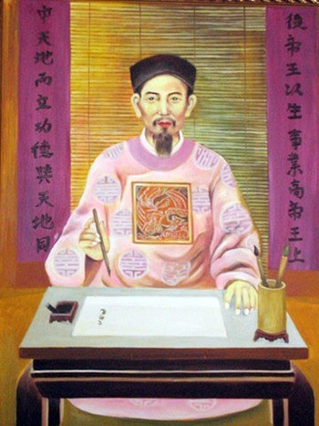
Chu Văn An ( 1292-1370) là một nhà giáo, thầy thuốc, quan viên Đại Việt cuối thời Trần. Sau khi mất, ông được vua Trần truy phong tước Văn Trinh công nên đời sau quen gọi là Chu Văn An hay Chu Văn Trinh. Ông được Đại Việt Sử Ký Toàn Thư đánh giá là ông tổ của các nhà nho nước Việt.
( 1292 – 1370)

Slide 6
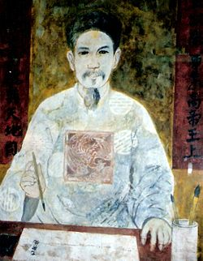
Cụ giáo Chu (1292 – 1370)

Slide 7










Tiêu chí
Bình thường
Tốt
Rất tốt
Đọc đúng tiếng, đúng từ, lưu loát, mạch lạc
1
1
2
3
Ngắt nghỉ hơi đúng ở các dấu câu, cụm từ rõ nghĩa
2
1
2
3
Cường độ, tốc độ đọc đạt yêu cầu
3
1
2
3

Slide 8


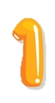


Chia đoạn
Từ đầu đến “mang ơn rất nặng”.
Các môn sinh... đến tạ ơn thầy.
Đoạn còn lại

Slide 9

Nghĩa thầy trò
Từ sáng sớm, các môn sinh đã tề tựu trước sân nhà cụ giáo Chu để mừng thọ thầy. Cụ giáo đội khăn ngay ngắn, mặc áo dài thâm ngồi trên sập. Mấy học trò cũ từ xa về dâng biếu thầy những cuốn sách quý. Cụ giáo hỏi thăm công việc của từng người, bảo ban các học trò nhỏ, rồi nói:
- Thầy cảm ơn các anh. Bây giờ, nhân có đông đủ môn sinh, thầy muốn mời tất cả các anh theo thầy tới thăm một người mà thầy mang ơn rất nặng.
Các môn sinh đồng thanh dạ ran. Thế là cụ giáo Chu đi trước, học trò theo sau. Các anh có tuổi đi sau thầy, người ít tuổi hơn nhường bước, cuối cùng là mấy chú tóc để trái đào. Cụ giáo Chu dẫn học trò đi về cuối làng, sang tận thôn Đoài, đến một ngôi nhà tranh đơn sơ mà sáng sủa, ấm cúng. Ở hiên trước, một cụ già trên tám mươi tuổi râu tóc bạc phơ đang ngồi sưởi nắng. Cụ giáo Chu bước vào sân, chắp tay cung kính vái và nói ta:
- Lạy thầy! Hôm nay con đem tất cả môn sinh đến tạ ơn thầy.
Từ khó đọc

Slide 10
Cụ già tóc bạc ngước lên, nghiêng đầu nghe. Cụ đã nặng tai. Thầy giáo Chu lại nói to câu nói vừa rồi một lần nữa. Thì ra đây là cụ đồ xưa kia đã dạy vỡ lòng cho thầy.
Tiếp sau cụ giáo Chu, các môn sinh của cụ lần lượt theo lứa tuổi vái tạ cụ đồ già. Ngày mừng thọ thầy Chu năm ấy, họ được thêm một bài học thấm thía về nghĩa thầy trò.
Theo Hà Ân
Từ khó đọc

Slide 11
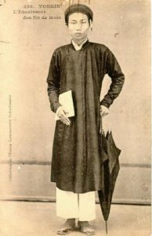
Chú thích:
Cụ giáo Chu
tức Chu Văn An (1292- 1370), một nhà giáonối tiếng đời Trần.
Áo dài thâm
áo dài màu đen

Slide 12
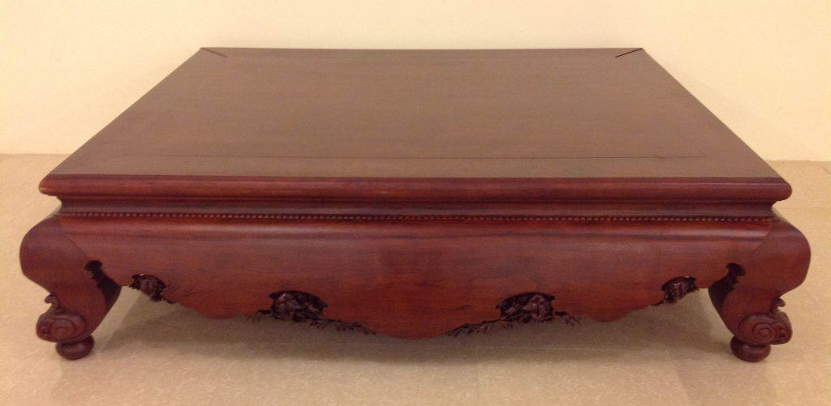
Chú thích:
Môn sinh
Sập
học trò của cùng một thầy giáo
giường gỗ, mặt liền với chân, xung quanh có diềm

Slide 13
Chú thích:
Vái
Cụ đồ
Chắp tay giơ lên hạ xuống, đồng thời cúi đầu, để tỏ lòng cung kính
Người dạy chữ Nho thờ trước
Tạ
Vỡ lòng
cảm ơn hoặc xin lỗi một cách kính cẩn
Bắt đầu học (chữ)

Slide 14
Các môn sinh của cụ giáo Chu đến nhà thầy để làm gì?
Các môn sinh đến nhà cụ giáo Chu để mừng thọ thầy, thể hiện lòng yêu quý và kính trọng người thầy đã dạy dỗ, dìu dắt họ trưởng thành
Việc làm đó thể hiện điều gì?
Thể hiện lòng yêu quý, kính trọng thầy

Slide 15
2. Tìm những chi tiết cho thấy học trò rất tôn kính cụ giáo Chu?
Từ sáng sớm, các môn sinh đã tề tựu trước sân nhà thầy giáo Chu để mừng thọ thầy. Họ dâng biếu thầy những cuốn sách quý. Khi nghe cùng với thầy “tới thăm một người mà thầy mang ơn rất nặng”, họ “đồng thanh dạ ran”, cùng theo sau thầy.

Slide 16
Ý chính của đoạn 1 là gì?
=> Ý 1: Tình cảm của học trò đối với thầy giáo Chu.

Slide 17
3. Tình cảm của cụ giáo Chu đối với người thầy đã dạy cho cụ từ thuở học vỡ lòng như thế nào?
Thầy giáo Chu rất tôn kính cụ đồ đã dạy thầy từ thuở vỡ lòng.
Tìm chi tiết thể hiện tình cảm ấy?
Thầy mời học trò cùng tới thăm một người mà thầy mang ơn rất nặng. Thầy chắp tay cung kính vái cụ đồ. Thầy cung kính thưa với cụ: “Lạy thầy ! Hôm nay con đem tất cả các môn sinh đến tạ ơn thầy”.

Slide 18
Ý chính của đoạn 2 là gì?
=> Ý 2: Tình cảm của cụ giáo Chu đối với người thầy cũ.

Slide 19
Qua ngày mừng thọ thầy giáo Chu, các học trò đã học được điều gì?
Các học trò của thầy Chu đã học thêm bài học về nghĩa thầy trò

Slide 20
Những thành ngữ, tục ngữ nào dưới đây nói lên bài học mà các môn sinh nhận được trong ngày mừng thọ cụ giáo Chu?
A. Tiên học lễ, hậu học văn.
B. Uống nước, nhớ nguồn.
C. Tôn sư trong đạo
D.Nhất tự vi sư , bán tự vị sư. (Một chữ là thầy, nửa chữ cũng là thầy)

Slide 21
Em biết thêm thành ngữ, tục ngữ, ca dao hay khẩu hiệu nào có nội dung tương tự?
- Không thầy đố mày làm nên.
- Muốn sang thì bắc cầu kiều,
Muốn con hay chữ phải yêu lấy thầy.
- Kính thầy yêu bạn.
- Ngày nào em bé cỏn con
Bây giờ em đã lớn khôn thế này
Cơm cha, áo mẹ, chữ thầy;
Nghĩ sao cho bõ những ngày ước ao…

Slide 22
Ý chính của đoạn 3 là gì?
=> Ý 3: Bài học môn sinh nhận được về nghĩa thầy trò.

Slide 23

Nội dung
Ca ngợi truyền thống tôn sư trọng đạo của nhân dân ta, nhắc nhở mọi người cần giữ gìn và phát huy truyền thống tốt đẹp đó.

Slide 24
Giọng đọc
Đọc bài văn với giọng nhẹ nhàng, lời của thầy giáo Chu nói với học trò thì ôn tồn, thân mật, nói với cụ già thì kính cẩn.

Slide 25
Tiêu chí
Bình thường
Tốt
Rất tốt
Đọc đúng tiếng, đúng từ, lưu loát, mạch lạc
1
1
2
3
Ngắt nghỉ hơi đúng ở các dấu câu, cụm từ rõ nghĩa
2
1
2
3
Cường độ, tốc độ đọc đạt yêu cầu
3
1
2
3

Slide 26
Nghĩa thầy trò
Từ sáng sớm, các môn sinh đã tề tựu trước sân nhà cụ giáo Chu để mừng thọ thầy. Cụ giáo đội khăn ngay ngắn , mặc áo dài thâm ngồi trên sập. Mấy học trò cũ từ xa về dâng biếu thầy những cuốn sách quý. Cụ giáo hỏi thăm công việc của từng người, bảo ban các học trò nhỏ, rồi nói:
- Thầy cảm ơn các anh. Bây giờ, nhân có đông đủ môn sinh, thầy muốn mời tất cả các anh theo thầy đến thăm một người mà thầy mang ơn rất nặng. Các môn sinh đồng thanh dạ ran.

Slide 27

Đánh giá mục tiêu
Đọc đúng, trôi chảy; đọc diễn cảm bài đọc.
Trình bày được nội dung, ý nghĩa bài đọc.

Slide 28
Là một học sinh, em cần có thái độ như thế nào đối với thầy cô giáo ?

Slide 29
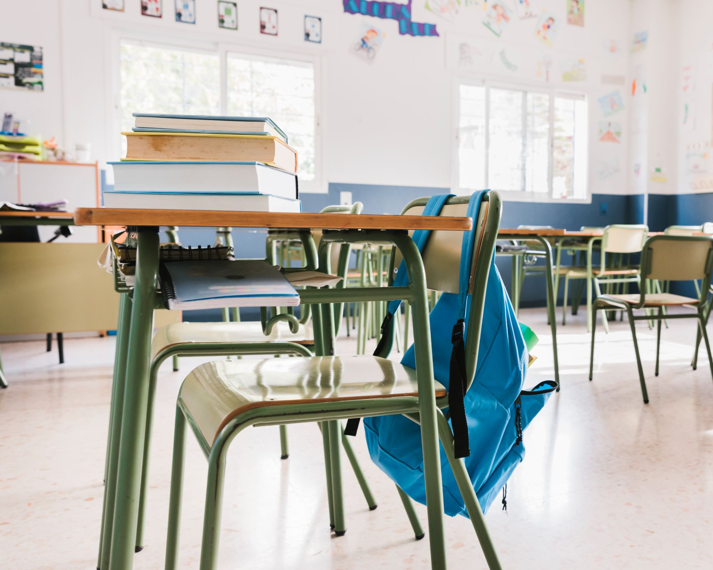
Đọc lại bài và trả lời câu hỏi.
Chuẩn bị bài “Hội thổi cơm thi ở Đồng Vân”

